Slide 1
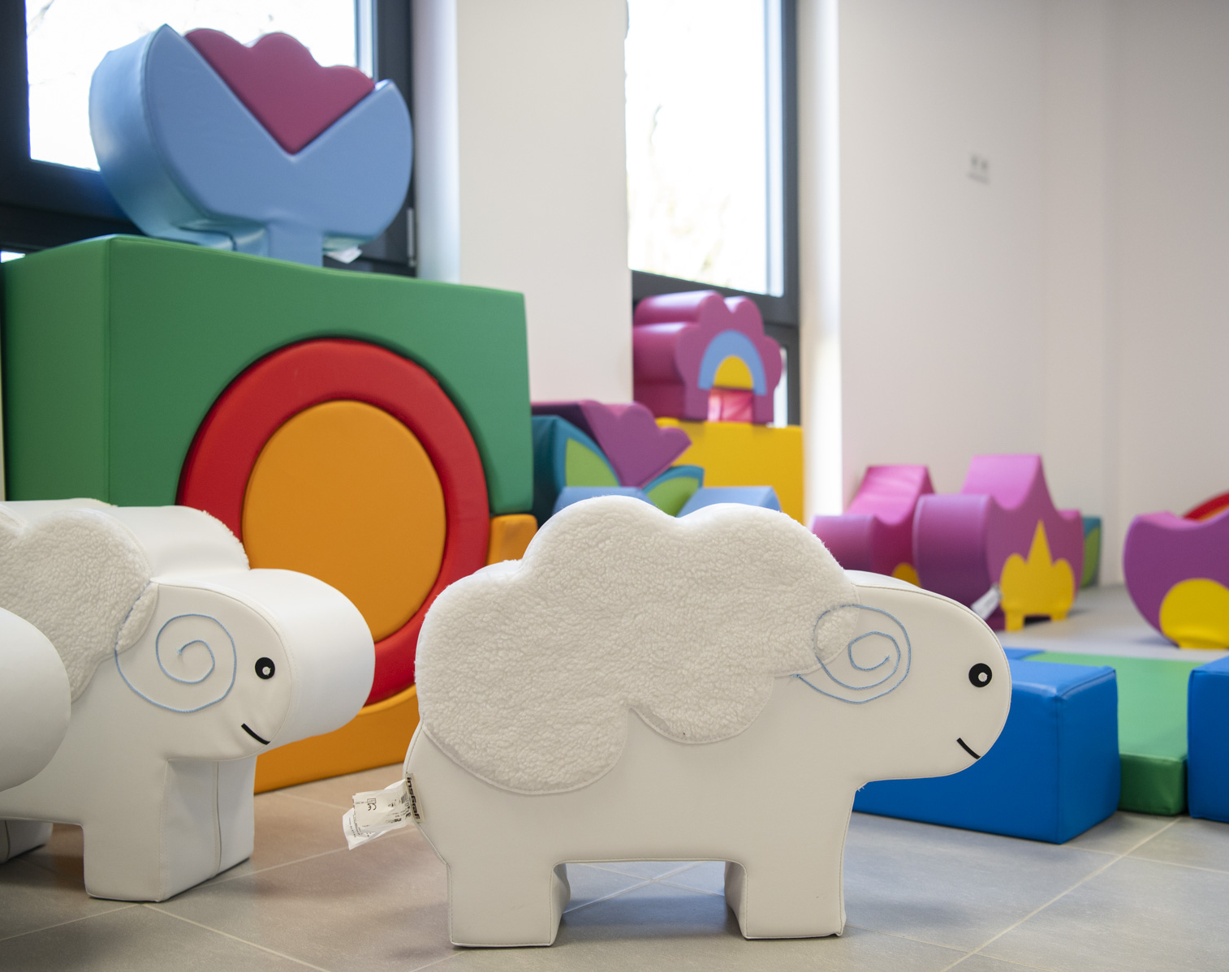

HARMONOGRAM ADAPTACJI
Żłobek nr 81
ul. Władysława Korotyńskiego 13
02-121 Warszawa
#WARSZAWADLANAJMŁODSZYCH

Slide 2

HARMONOGRAM ADAPTACJI
Pierwsze tygodnie w żłobku są dla dziecka i rodziców bardzo trudnym doświadczeniem.
Już samo rozstanie jest dla wszystkich uczestników adaptacji dużym stresem.
Okres adaptacji wiąże się z przystosowaniem do nowych warunków i trybu dnia.
Zmiana dotychczasowego dnia wymaga od dziecka doświadczania zmian, dlatego zależy nam, aby proces adaptacji przebiegł łagodnie, spokojnie we własnym rytmie z jak najmniejszą ilością stresu dla dziecka i Państwa.
m.st. Warszawa | Zespół Żłobków m.st. Warszawy

Slide 3
HARMONOGRAM ADAPTACJI
Nowo przyjęte dzieci zapraszamy na adaptację wraz z jednym rodzicem lub opiekunem.
Pierwszą podgrupę zapraszamy w godzinach 08:00-10:30;
Drugą podgrupę zapraszamy w godzinach 10:40-12:40;
Podział na mniejsze podgrupy ustalone zostaną z uwzględnieniem potrzeb dzieci i rodziców.
m.st. Warszawa | Zespół Żłobków m.st. Warszawy

Slide 4

HARMONOGRAM ADAPTACJI – co zabrać ze sobą do żłobka
Na adaptację zabieramy:
Obuwie na zmianę dla siebie i dziecka;
Zapasowe ubranka dla dziecka;
Mokre chusteczki i pieluszki (jeśli jeszcze z nich dziecko korzysta);
5 ręczników
m.st. Warszawa | Zespół Żłobków m.st. Warszawy

Slide 5
HARMONOGRAM ADAPTACJI
Pierwsze 6 dni rodzic przebywa z dzieckiem przez całe 2,5 godziny w grupie;
Kolejne 2 dni zapraszamy rodziców do grup na maksymalnie 1 godzinę. Po tym czasie prosimy
o pozostawienie dziecka pod opieką Pań opiekunek oraz przebywanie poza salą, ale na terenie żłobka, gdyby dziecko wymagało jednak asysty rodzica;
9 dnia adaptacji żegnamy się z dzieckiem przy wejściu do grupy i zostawiamy go pod opieką Pań opiekunek na około 2 godziny. Prosimy o pozostawanie w kontakcie z placówką.
Tego dnia przyprowadzamy dzieci do godziny 8:00.
W następnych dniach prosimy przyprowadzić dzieci (wszystkie nowoprzyjęte) do godziny 08:20.
Dalszy ciąg adaptacji i godziny pobytu dziecka w żłobku ustalamy indywidualnie z Paniami opiekunkami.
m.st. Warszawa | Zespół Żłobków m.st. Warszawy

Slide 6

HARMONOGRAM ADAPTACJI – zgłaszanie nieobecności
Nieobecność dziecka w żłobku prosimy zgłaszać do godziny 8:30 w:
Aplikacji WARSZAWSKIE ŻŁOBKI
Telefonicznie 725 590 297 (wiadomość sms).
m.st. Warszawa | Zespół Żłobków m.st. Warszawy

Slide 7

HARMONOGRAM ADAPTACJI – plan dnia
GODZINA | ZAJĘCIA
7:00-8:20 | przyjmowanie dzieci, zabawy dowolne w salach
8:15-8:30 | przygotowanie do śniadania
8:30-9:00 | śniadanie
9:00-9:20 | toaleta
9:20-11:15 | zabawa i zajęcia dydaktyczne w sali lub w ogrodzie
11:15-11:30 | przygotowanie do obiadu (toaleta)
11:30-12:00 | obiad (II danie)
12:00-12:15 | toaleta i przygotowania do snu
12:15-14:00 | sen dzieci
14:00-14:30 | ubieranie dzieci, przygotowanie do posiłku
14:30-15:00 | obiad ( zupa) + podwieczorek (deser)
15:00-17:00 | zabawy swobodne w sali, odbieranie dzieci
m.st. Warszawa | Zespół Żłobków m.st. Warszawy

Slide 8
HARMONOGRAM ADAPTACJI
Wspólnie spędzony czas podczas adaptacji przynosi korzyści dziecku, rodzicom oraz opiekunkom. Pozytywy:
Dzieci w asyście rodziców lepiej poznają nowe otoczenie;
Dzieci, rodzice oraz Panie opiekunki poznają się wzajemnie i nawiązują serdeczny kontakt;
Rodzice poznają organizację pracy żłobka, zwyczaje panujące w żłobku, formy
i metody pracy;
Rodzice towarzysząc dziecku w procesie adaptacji pozwalają mu łatwiej odnaleźć się
w nowej sytuacji i szybciej ją zaakceptować.
m.st. Warszawa | Zespół Żłobków m.st. Warszawy

Slide 9
JAK WSPIERAĆ DZIECKO W OKRESIE ADAPTACJI DO ŻŁOBKA?
PORADY DLA RODZICÓW
Wprowadzamy do domu stały rytm dnia (zgodny z rytmem dnia w żłobku).
Uczmy dziecko samoobsługi, pozwalajmy na samodzielność – samodzielne jedzenie łyżeczką, siedzenie przy stoliku, załatwianie potrzeb fizjologicznych,
mycie rąk, rozbieranie i ubieranie (w miarę możliwości dziecka).
Dajmy dziecku możliwość uczestnictwa w przygotowaniach do żłobka,
np. wspólne zakupy wyprawki (starsze dzieci), spacer obok żłobka.
Rozmawiajmy w domu o żłobku w pozytywnym aspekcie – poznanie nowych kolegów
i koleżanek, dużo zabawek i ciekawych zajęć.
m.st. Warszawa | Zespół Żłobków m.st. Warszawy

Slide 10
JAK WSPIERAĆ DZIECKO W OKRESIE ADAPTACJI DO ŻŁOBKA?
PORADY DLA RODZICÓW
Zadbajmy, aby dziecko mogło jeść urozmaicone, stałe pokarmy.
Na początku warto odbierać dziecko wcześniej, aby stopniowo mogło przystosowywać się
do nowego środowiska.
Nigdy nie straszmy dziecka żłobkiem oraz nie przekupujmy, aby chciało do niego pójść.
Uczmy dziecko przestrzegania zasad i umów.
Stwórzmy dziecku możliwość kontaktu z rówieśnikami oraz innymi dorosłymi.
m.st. Warszawa | Zespół Żłobków m.st. Warszawy

Slide 11
JAK WSPIERAĆ DZIECKO W OKRESIE ADAPTACJI DO ŻŁOBKA?
PORADY DLA RODZICÓW
Pożegnanie i powitanie z dzieckiem zawsze kończymy uśmiechem. Radosny i pewny głos oraz miłe życzenia, np. „Miłego dnia”, „Dobrej zabawy” napawają optymizmem oraz dają poczucie, że wszystko jest w porządku.
Nie przedłurzajmy rozstań z dzieckiem, nawet jeżeli jest to trudne rozstanie.
Pożegnanie z dzieckiem w szatni powinno być krótkie (bez pośpiechu, ale też bez rozterek, wahania).
m.st. Warszawa | Zespół Żłobków m.st. Warszawy

Slide 12
JAK WSPIERAĆ DZIECKO W OKRESIE ADAPTACJI DO ŻŁOBKA?
PORADY DLA RODZICÓW
Wielokrotnie zapewniajmy dziecko, że je odbierzemy ze żłobka.
W okresie adaptacji warto pozwolić dziecku zabrać ze sobą ulubioną zabawkę, smoczek lub pieluszkę. Dzięki temu będzie czuło się bezpieczniej.
Dbajmy o regularność w przychodzeniu do żłobka podczas adaptacji
(z wyjątkiem okresu, kiedy dziecko jest chore).
Adaptacja jest sprawą indywidualną i u każdego malucha może
przebiegać inaczej.
Dajmy dziecku tyle czasu, ile będzie potrzebowało.
m.st. Warszawa | Zespół Żłobków m.st. Warszawy

